Slide 1
MagPharm NOVI DISTIBUTER METAX PREHRANE ( XPhe smart proizvodov ) v Sloveniji mag. Zdravko Plečnik mag. farm.
Ljubljana , Pediatrična klinika, Srečanje PKU društva 20. april 2013

Slide 2
MagPharm d.o.o.
popolno ime: MagPharm, prodaja farmacevtskih izdelkov, d.o.o.
kratko ime: MagPharm d.o.o.
Dunajska cesta 181 , 1000 LJUBLJANA
telefon:040 457 767
/e-pošta: zdravkoplecnik.zdravko@gmail.com
Besedilo, grafika in slike
Teme in hitri slogi
Nove postavitve

Slide 3
Zdravko Plečnik
Rojen leta 1961 v Ljubljani, poročen, oče 2 sinov
Študij: fakulteta za farmacijo, končan magisterij 1992
6 let zaposlen v Leku (razvoj fitoterapevtskih izdelkov- Immunal )
18 let direktor programa prehrane za dojenčke (milupa) in izvršni direktor za otroško prehrano v Kolinski
Samostojni podjetnik (MagPharm in Z PHARM- zastopstvo za ActiMaris, Inhealth Technologies, specializirana spletna trgovina)

Slide 4
metaX – Institut für Diätetik
-sodelovanje s podjetjem metaX od leta 2009 naprej
registracija izdelkov metaX v Sloveniji
razvrstitev na pozitivno listo ZZZS
strokovno delo

Slide 5
metaX – Institut für Diätetik
metaX je bil ustanovljen leta 1999 kot zasebno, neodvisno podjetje
Razvijajo, proizvajajo in distribuirajo specialno dietno prehrano
Glavna skrb je, olajšanje vsakodnevnega življenja ljudi s presnovnimi boleznimi, s priročnimi, privlačnimi in okusnimi novimi proizvodi
prisotni v večini držav centralne Evrope

Slide 6
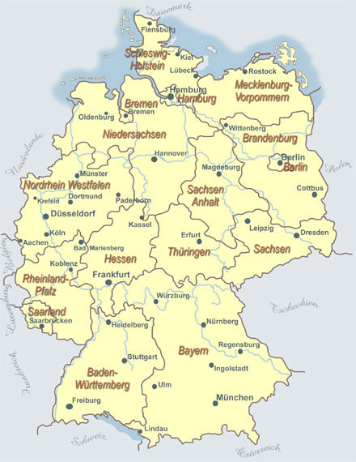
Lokaciji metaX-a v Nemčiji
Friedberg (Rhein-Main-področje): Razvoj, marketing, sedež
Strass (Bavaria):
Proizvodnja , distribucija
Certified according to ISO 9001:2008 for our quality management system and our HACCP concept

Slide 7
NOVOSTI V PRIPRAVI
www.metaX.org
-spletna stran in spletna trgovina
-stran je v nemščini, kmalu bo ponovno tudi v angleščini
pripravili jo bomo tudi v slovenščini
trenutno je še vedno najbolj ugodna možnost naročanja za LP( nizko beljakovinsko prehrano) preko PKU društva

Slide 8
NOVO- SUNNY PLUS
Nova mešanica za peko in kuhanje
- nova moka ima manj fenilalanina, lažje se vklaplja v dieto in ima odlične lastnosti za kuhanje in peko
-na spletni strani www.metaX.org
-posebna ponudba ( 12 x 500 g)=23,99 Eur , torej 2 eur za 500 g pakiranje, namesto 2,79 eur za 500 g enojno pakiranje.

Slide 9
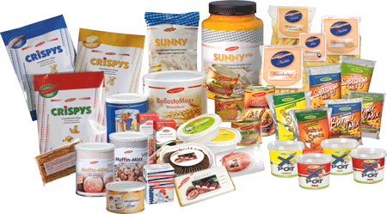
HVALA ZA VAŠO POZORNOST !
ŽELIM VAM ŠE NAPREJ DOBER TEK TUDI Z NAŠO
PREHRANO !

